Slide 1
NETFLIX
Netflix Content Strategy
Analysis
Ahmad Faizal | Dataset: Kaggle — Netflix 2025 | Tools: Python · Seaborn · Matplotlib

Slide 2
DATA ANALYST PORTOFOLIO
Introduction & Overview
Portofolio Purpose: Melamar kerja sebagai Data Analyst
Value: Data Cleaning, Exploratory Data Analysis (EDA), Insight & Storytelling
Case Study Data Analysis
Ahmad Faizal · Data Analyst · 4ahmadfaizal9@gmail.com · github.com/[username]

Slide 3
ABOUT ME
Ahmad Faizal
Data Analyst | Data Enthusiast
Skills: Python | SQL | Data Visualization
Saya adalah seorang Data Analyst yang berfokus mengubah data menjadi insight yang actionable untuk mendukung keputusan bisnis. Analisis menggunakan Python, Pandas, serta visualisasi dengan Matplotlib dan Seaborn. Memiliki minat pada analisis trend, perilaku pengguna, dan optimasi strategi berbasis data.
Ahmad Faizal · Data Analyst · 4ahmadfaizal9@gmail.com · github.com/[username]

Slide 4
01 / SITUATION
Konteks Bisnis Netflix
Netflix merupakan platform streaming terbesar di dunia dengan lebih dari 270 juta subscriber aktif di 190+ negara. Di tengah persaingan ketat dari Disney+, HBO Max, dan Amazon Prime, pemahaman mendalam tentang strategi konten menjadi kunci untuk mempertahankan dominasi pasar global.
Kenapa Perlu Dilakukakan Analisis?
1. Pasar streaming makin jenuh — konten jadi diferensiator utama
2. Biaya produksi tinggi — keputusan yang diambil harus berbasis data.
Disney+
HBO Max
Amazon
Netflix
3. Selera penonton terus bergeser secara global.
157M
95M
200M
270M
subs
subs
subs
subs
4. Retensi subscriber bergantung pada relevansi konten.
*Estimasi 2024–2025

Slide 5
02 / PROBLEM STATEMENT
5 Pertanyaan Bisnis Utama
01
Content Mix
04
Global Reach
Bagaimana perbandingan Movie vs TV Show dan mana yang lebih diapresiasi penonton?
Negara dan bahasa mana yang paling banyak berkontribusi pada konten Netflix?
02
Quality Trend
05
Content Positioning
Bagaimana tren rating dan popularitas konten Netflix dari tahun ke tahun?
Konten mana yang viral tapi berkualitas rendah vs yang menjadi Hidden Gem?
03
Genre Strategy
Genre apa yang mendominasi, dan apakah yang terbanyak juga yang terbaik ratingnya?

Slide 6
03 / DATASET & METHODOLOGY
Data & Tools yang Digunakan
📦 DATASET
🛠️ TOOLS
Sumber:
Kaggle — Netflix Movies & TV Shows till 2025
▸ Python
Analisis & scripting
File:
netflix_movies_detailed_up_to_2025.csv
netflix_tv_shows_detailed_up_to_2025.csv
▸ Pandas
Data manipulation
▸ Matplotlib
Visualisasi
Total Data:
32,000 konten (16K Movies + 16K TV Shows)
▸ Seaborn
Statistical charts
Periode:
2010–2025
▸ GitHub
Portfolio hosting
Kolom:
title, type, genres, country, language, vote_average, popularity
▸ Canva
Presentation deck
1
→
2
→
3
→
4
→
5
Load & Merge
Eksplorasi Data
Data Cleaning
Analisis & Visualisasi
Insight & Rekomendasi

Slide 7
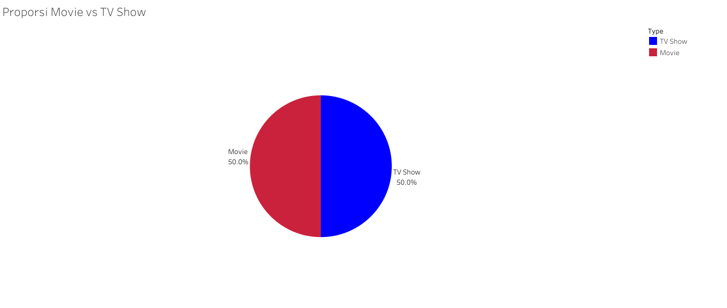
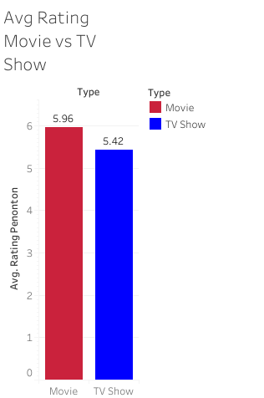
04 / ANALISIS 1
Proporsi Konten
Dataset konten Netflix di-sampling secara merata antara Movie dan TV Show, masing-masing sebesar 50% (16.000 konten). Strategi Netflix untuk melayani dua segmen penonton sekaligus, yaitu penonton yang menyukai konten singkat (Movie) dan penonton yang menyukai konten berseri (TV Show). Meski jumlahnya setara, data rating menunjukkan bahwa TV Show secara konsisten mendapat apresiasi lebih tinggi dari penonton, mengindikasikan bahwa investasi lebih besar pada format serial berpotensi meningkatkan kepuasan dan retensi subscriber Netflix.

Slide 8
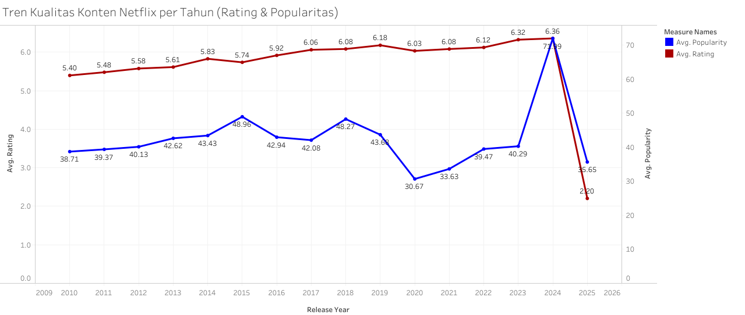
05 / ANALISIS 2
Tren Kualitas Konten per Tahun
Rating konten Netflix tumbuh konsisten selama 14 tahun terakhir, meningkat dari 5,40 pada 2010 menjadi 6,36 pada 2024 (+0,96 poin). Penurunan tajam pada 2025 terjadi karena data di tahun 2025 belum lengkap sehingga belum representatif.
Dari sisi popularitas, 2024 mencatat nilai tertinggi sebesar 71,99, hampir dua kali lipat rata-rata tahun lainnya. Sementara 2020 justru turun drastis -30% akibat terhentinya produksi konten selama pandemi. Yang menarik, rating tinggi dan popularitas tinggi tidak selalu berjalan beriringan, mengindikasikan bahwa banyak konten berkualitas yang belum mendapat eksposur cukup dari algoritma rekomendasi Netflix.

Slide 9
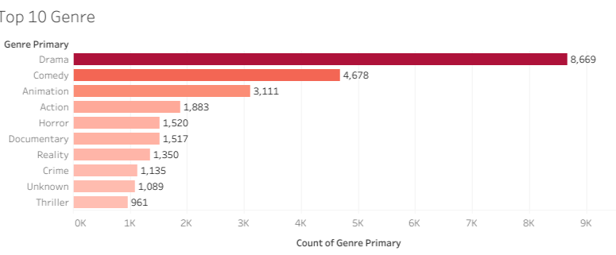
06 / ANALISIS 3
Top Genre
Drama mendominasi library Netflix dengan 8.669 konten, hampir dua kali lipat Comedy (4.678) di posisi kedua. Meski Drama dan Comedy mendominasi dari sisi volume, data rating menunjukkan bahwa Documentary dan Crime justru lebih diapresiasi penonton, mengindikasikan peluang diferensiasi konten yang belum dimanfaatkan Netflix secara maksimal.

Slide 10
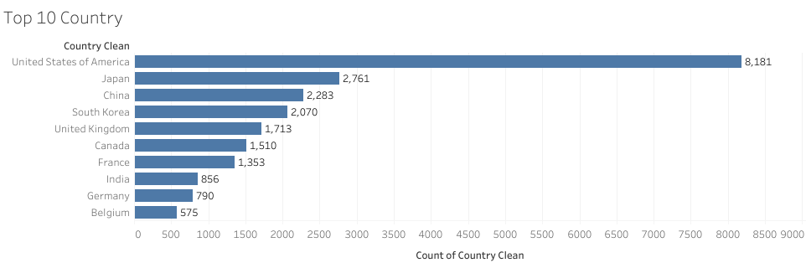
07 / ANALISIS 4
Top Negara Penghasil Konten
Amerika Serikat mendominasi produksi konten Netflix dengan 8.181 konten, hampir tiga kali lipat negara kedua yaitu Jepang (2.761). Yang menarik, tiga dari empat negara penghasil konten terbesar setelah Amerika Serikat adalah negara Asia (Jepang, China, Korea Selatan) dengan total gabungan 7.114 konten, mengindikasikan bahwa strategi konten lokal Netflix di Asia mulai menunjukkan hasil yang signifikan dan berpotensi menjadi kekuatan utama pertumbuhan subscriber global ke depannya.

Slide 11
08 / ANALISIS 5
Genre Gap: Volume vs Kualitas
⭐ STAR (TOP CONTENT)
⚠️ OVERPRODUCED
Volume Tinggi, Rating Tinggi
Volume Tinggi, Rating Rendah
Genre:
Animation · Action · Comedy
Genre:
Documentary · Horror · Reality
💎 HIDDEN GEM
⬇️ LOW PRIORITY
Volume Rendah, Rating Tinggi
Volume Rendah, Rating Rendah
Genre:
History · Action & Adventure · Crime
Genre:
Reality TV · Talk Show · News
💡 Netflix over-produce Comedy & Romance padahal Documentary & History mendapat rating tertinggi — peluang diferensiasi nyata!

Slide 12
09 / KEY INSIGHTS
5 Temuan Utama Analisis
01
TV Show Lebih Diminati
04
Pola Akuisisi Konten Bervariasi
Meski Movie mendominasi library, TV Show secara konsisten mendapat rata-rata rating lebih tinggi dari penonton global.
Mayoritas konten masuk Netflix dalam 1–3 tahun setelah rilis. Ada juga pola akuisisi konten klasik (>5 tahun) untuk memperkaya library.
02
Genre Gap yang Signifikan
05
Banyak Hidden Gem Tersembunyi
Drama & Comedy paling banyak diproduksi, namun Documentary & History memiliki rating tertinggi — ada gap besar antara volume dan kualitas.
Terdapat konten dengan rating tinggi namun popularitas rendah. Konten ini berpotensi besar jika dipromosikan lebih aktif lewat algoritma rekomendasi.
03
Dominasi Konten Bahasa Inggris
Konten berbahasa Inggris mendominasi, namun Jepang & Korea terus bertumbuh mencerminkan strategi globalisasi Netflix.

Slide 13
08 / REKOMENDASI
Action Items untuk Netflix
Tingkatkan Produksi TV Show Original
+15-20% Retention
Format serial terbukti mendapat rating lebih tinggi dan mendorong subscriber bertahan lebih lama.
Percepat Akuisisi Konten Asia
+Subscriber Asia
Target akuisisi konten Jepang & Korea dalam tahun pertama rilis untuk menangkap momentum hype.

Slide 14
THANK YOU
Netflix Content Strategy Analysis — 2025
32K+
9
5
4
Konten
Analisis
Insights
Rekomendasi
Ahmad Faizal · Data Analyst · 4ahmadfaizal9@gmail.com · github.com/[username]

